Slide 1
GESTION DE CONTRATOS DE CLIENTES
MODELADO DEL NEGOCIO
Paola Rojas Chicoma
Nestor Robles Cacha
Gabriela Rojas Munive
Augusto Suarez Gutierrez
Orlando Sedamano Cornejo

Slide 2
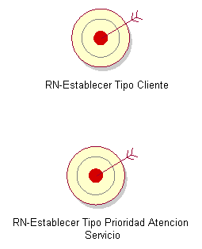
ESPECIFICACION DE REGLAS DE NEGOCIO

Slide 3



ESPECIFICACION DE ACTORES DEL NEGOCIO
Persona natural o jurídica que toma la decisión de aceptar o rechazar la propuesta de servicio. Participa del proceso de Realizar Análisis de Mercado.
Persona natural o jurídica que se encarga de solicitar nuevos servicios. Participa de los procesos Gestionar cartera de Clientes y Gestionar Contratos.
Persona encargada de supervisar el crecimiento de los indicadores en cuanto al Nro. de clientes y contratos. Participa en los procesos de Realizar análisis de Mercado, Gestionar cartera de Clientes y Gestionar Contratos.

Slide 4
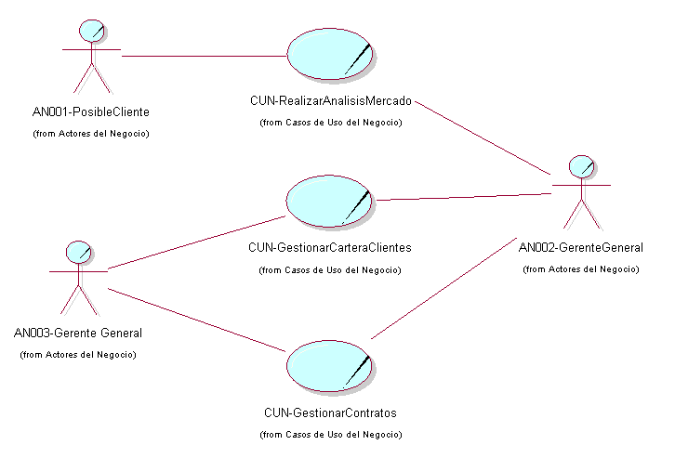
DIAGRAMA DE CASOS DE USO DEL NEGOCIO

Slide 5
GESTION DE CONTRATOS DE CLIENTES
MODELADO DEL NEGOCIO
GRACIAS !!!
Paola Rojas Chicoma
Nestor Robles Cacha
Gabriela Rojas Munive
Augusto Suarez Gutierrez
Orlando Sedamano Cornejo

